Slide 1
Pull to refresh
Realizado por: Fernando Manuel Cuadros Hornos
Desarrollo de Aplicaciones Multiplataforma (DAM)
www.iesvirgendelcarmen.com

Slide 2
¿Qué es Pull to Refresh?

Slide 3
1- ¿Qué es Pull to refresh?
Es una librería externa para el desarrollo en Android que nos permite realizar una acción al arrastrar el dedo desde la parte superior de la pantalla hacia abajo.
Además, Pull To Refresh nos muestra una animación al realizar dicho gesto, la cual podremos personalizar dentro de unos estilos prediseñados.

Slide 4
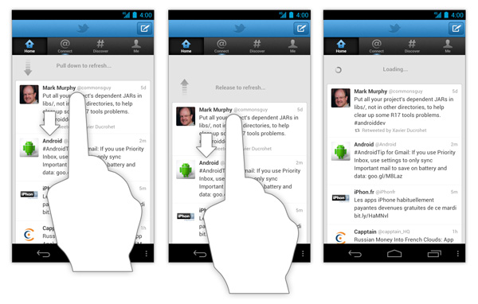
1- ¿Qué es Pull to Refresh?

Slide 5
1- ¿Qué es Pull to Refresh?
Pull to Refresh esta basada en la librería que ya viene por defecto a partir del API 4 de Android llamada SwipeRefreshLayout, incorporándole algunos cambios y mejoras comola introducción de diferentes animaciones para elegir al deslizar la pantalla.

Slide 6
USOS DE LA LIBRERIA

Slide 7
2. Usos de la librería
Los principales usos de esta librería se basan en servicios REST, combinados con un Listview, RecicledView o ScrollView, con el fin de actualizar una lista de objetos o volver a realizar una petición al servidor.
En general se suele utilizar para realizar cualquier acción que suponga la espera para poder recepcionar unos datos, como por ejemplo la llamada a un Callback.

Slide 8
Implementación

Slide 9
3. Implementación
En el Gradle
compile 'com.baoyz.pullrefreshlayout:library:1.2.0'

Slide 10
3. Implementación
En el XML(Layout)
<com.baoyz.widget.PullRefreshLayout android:layout_marginTop="7sp" android:layout_width="match_parent" android:layout_height="match_parent" android:id="@+id/pulltoRefresh"> <ListView android:id="@+id/lista" android:layout_width="match_parent" android:layout_height="wrap_content" android:layout_alignParentStart="true" android:divider="@android:color/transparent" android:dividerHeight="2sp" /> </com.baoyz.widget.PullRefreshLayout>

Slide 11
3. Implementación
En la Actividad principal (.java)
pullLayout = findViewById(R.id.pulltoRefresh); pullLayout.setOnRefreshListener(new PullRefreshLayout.OnRefreshListener() { @Override public void onRefresh() { } });

Slide 12
3. Implementación
En la Actividad principal (.java)
pullLayout.setOnRefreshListener(new PullRefreshLayout.OnRefreshListener() { @Override public void onRefresh() { // lanzamos un hilo que esperará durante 3 s pullLayout.postDelayed( new Runnable() { @Override public void run() { //después detendremos la animación de PullToRefresh pullLayout.setRefreshing(false); } }, 3000); } }); }

Slide 13
3. Implementación
Estilos
pullLayout.setRefreshStyle(PullRefreshLayout.STYLE_MATERIAL);
pullLayout.setRefreshStyle(PullRefreshLayout.STYLE_CIRCLES);
pullLayout.setRefreshStyle(PullRefreshLayout.STYLE_WATER_DROP);
pullLayout.setRefreshStyle(PullRefreshLayout.STYLE_RING);
pullLayout.setRefreshStyle(PullRefreshLayout.STYLE_SMARTISAN);

Slide 14
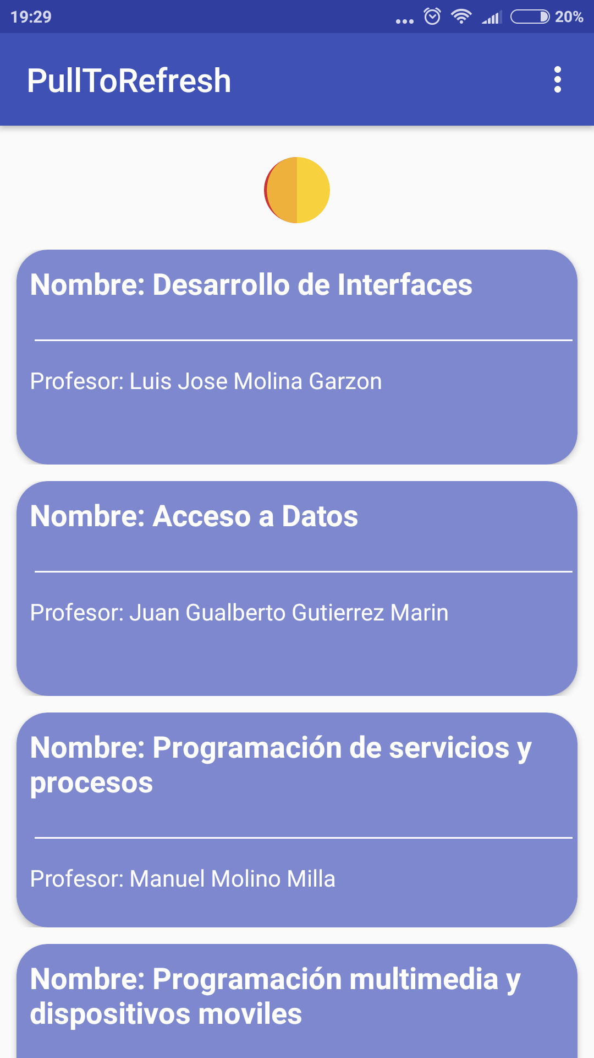
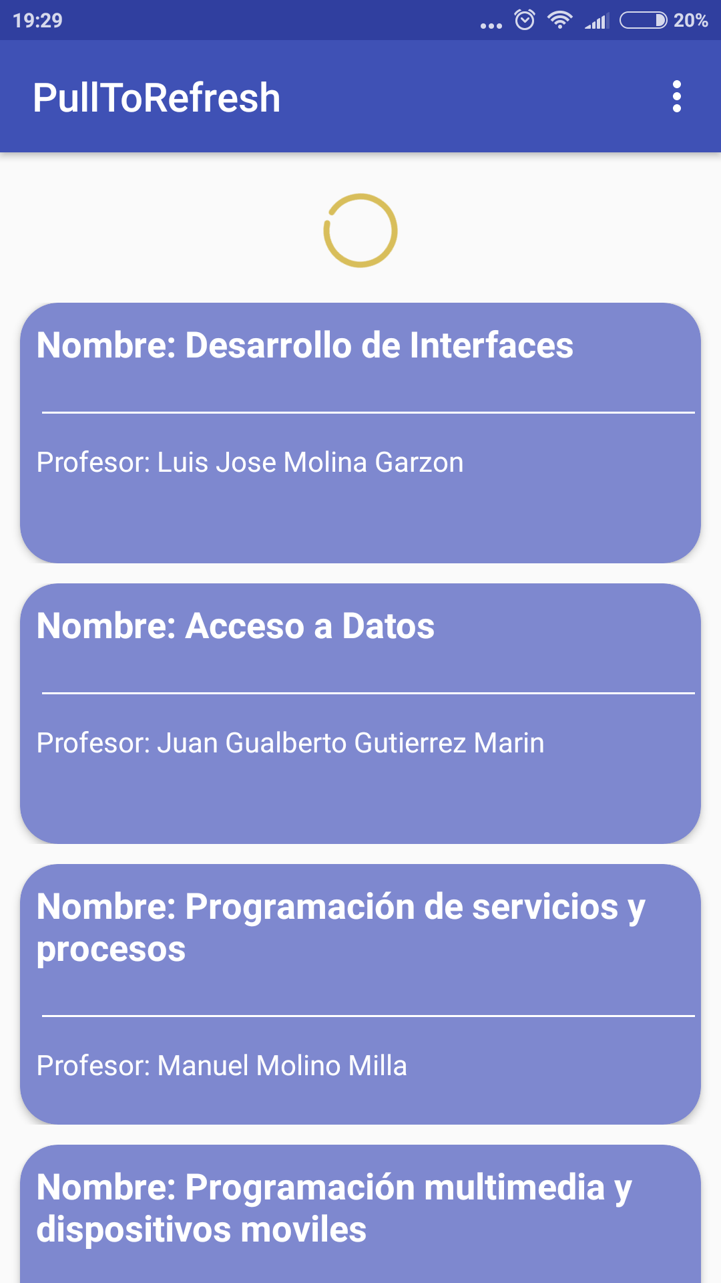
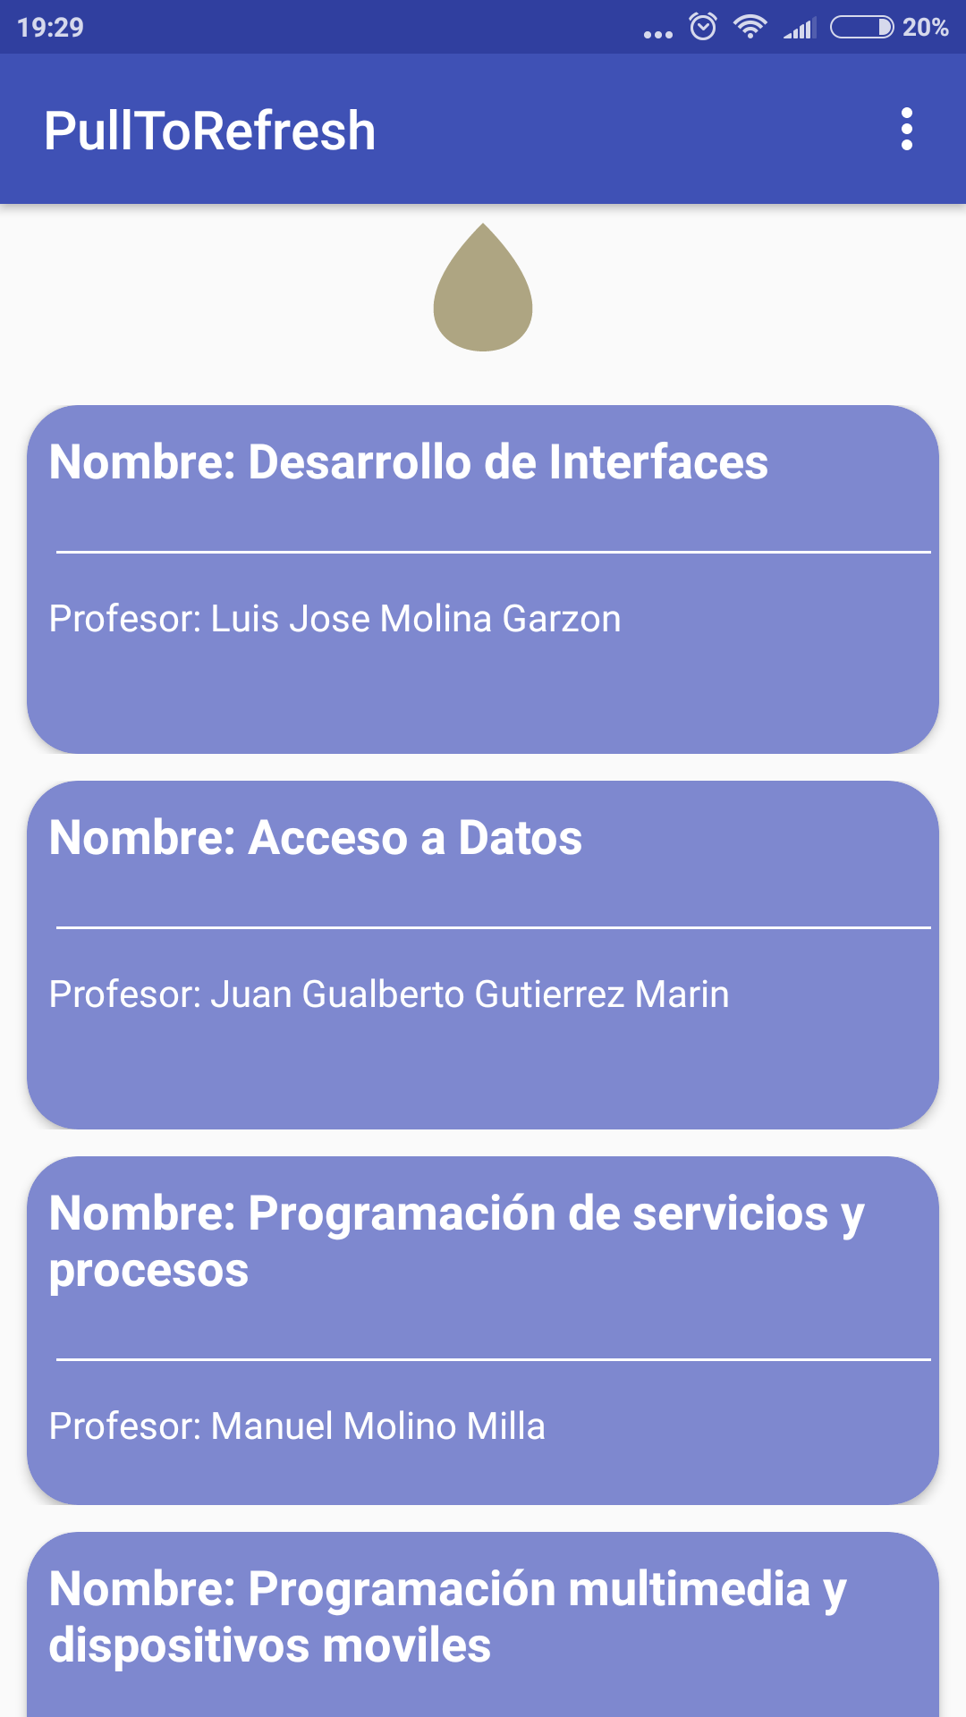
Estilos de Pull to Refresh

Slide 15
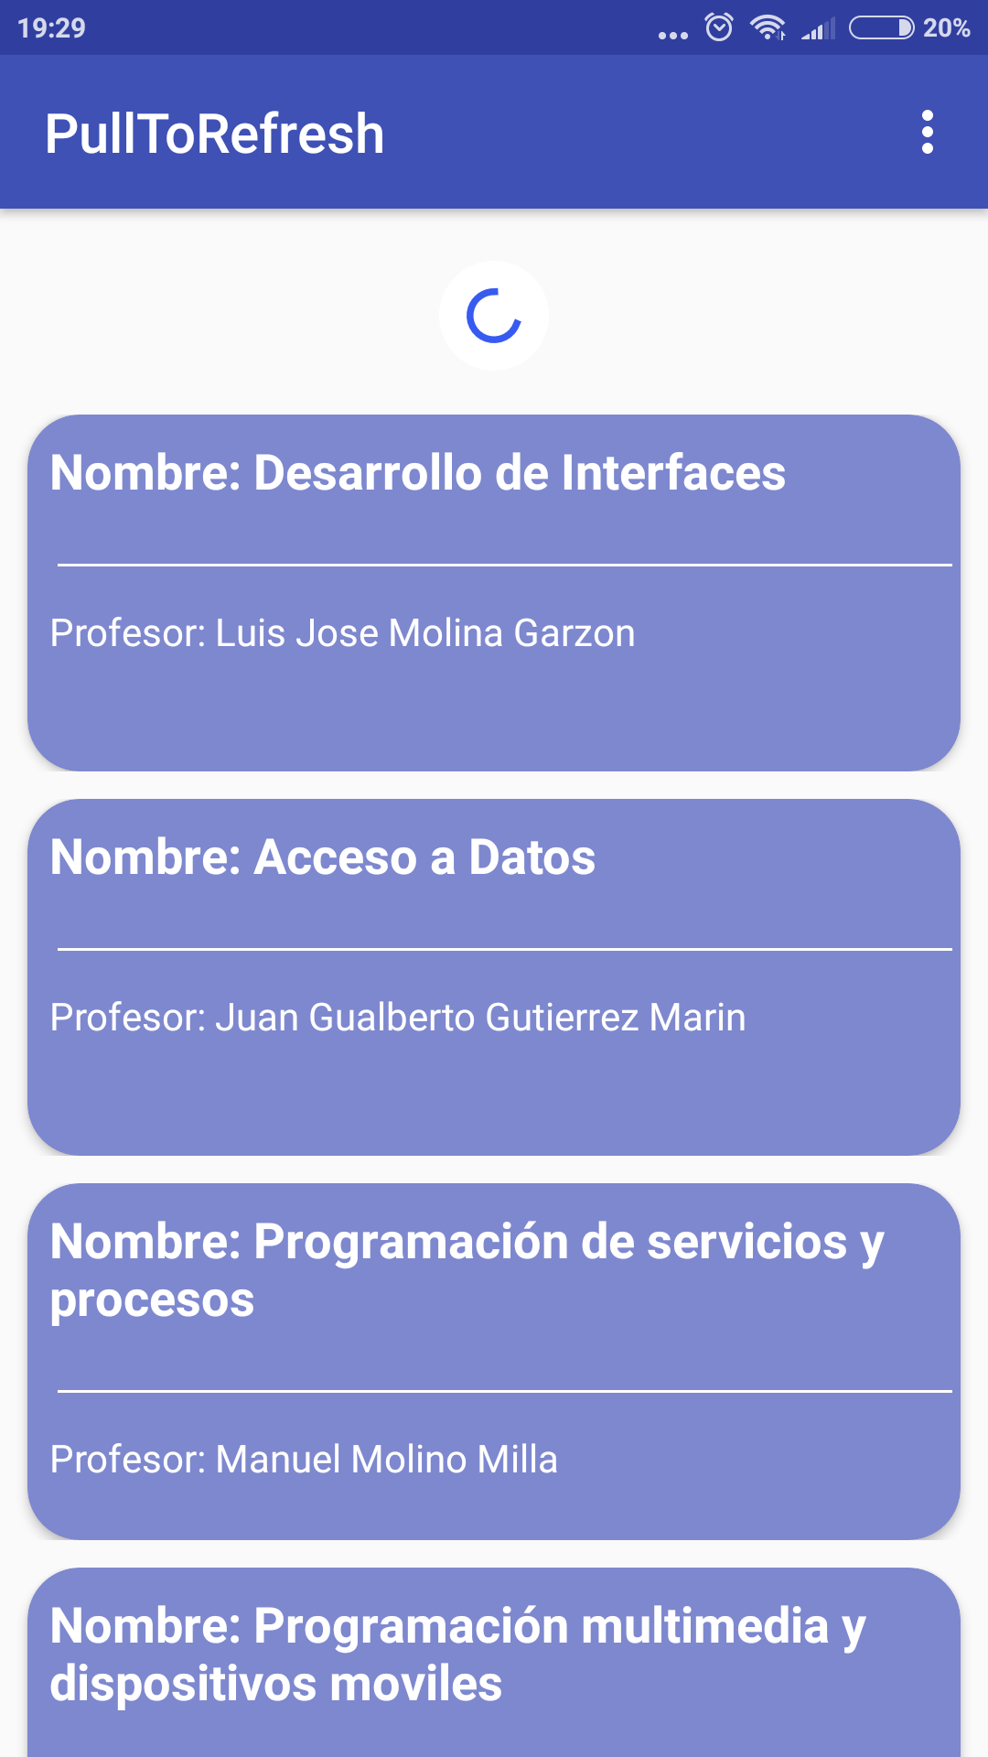
Estilos de Pull to Refresh

Slide 16
Otros Métodos DE LA LIBRERIA

Slide 17
4. Otros métodos de la librería
setOnRefreshListener()
setRefreshStyle()
setRefreshing()
onTouchEvent()
onInterceptTouchEvent()
setDurations()
setDrawable()
setAnimation()

Slide 18
FIN

